Slide 1

L. Serin LAL /Orsay serin@lal.in2p3.fr 20/02/17

Slide 2
Sommaire
1- Rôle et organisation du CERN
2- Quelques moments clefs du CERN de1954→2015
3- Le programme scientifique du CERN en 2015 hors LHC

Slide 3
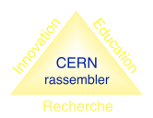
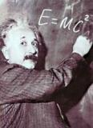
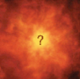
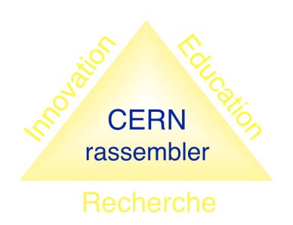

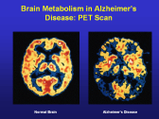
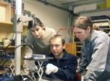
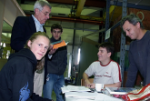
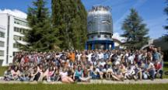
Les missions du CERN
Repousser les frontières des connaissances
Les secrets du Big Bang …à quoi ressemblait la matière dans les tout premiers instants de l’existence de l’Univers ?
Développer de nouvelles technologies
Technologies de l’information : le Web et la Grille
Médecine – diagnostic et thérapie
Former les scientifiques et les ingénieurs de demain
Rassembler des personnes de différentes nations et cultures
France et CERN / Mai 2009
l'Université de Genève 450 ans / 1 avril 2009
Notes:
3

Slide 4
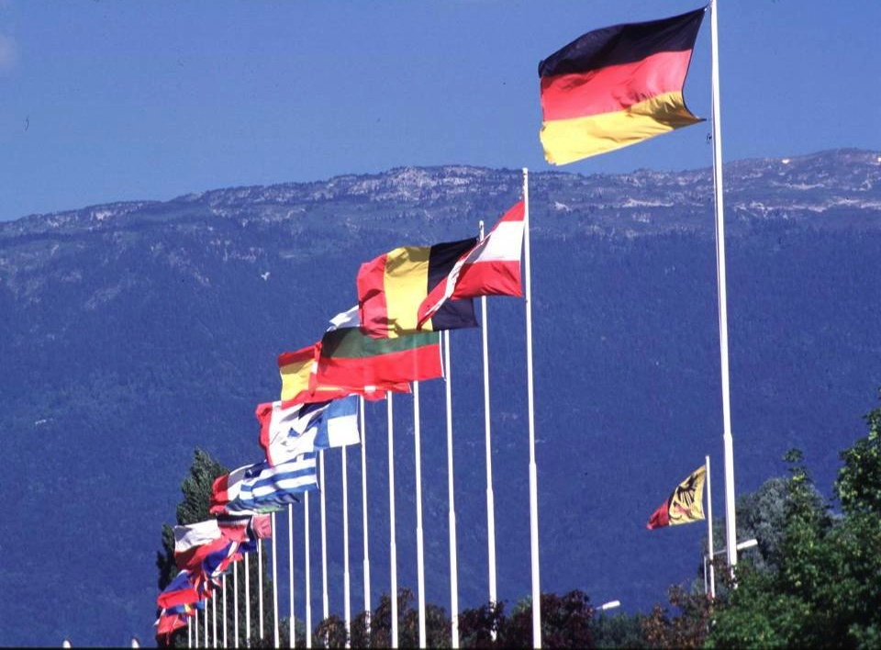

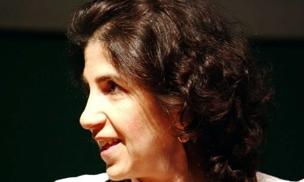
CERN: fondé en 1954; 12 états membres
« Sciences pour la Paix »
2017: 22 états membres
~2300 membres titulaires
~980 autres personnels payés
~10000 utilisateurs
Budget (2014) ~1100MCHF
Contribution ∝ PIB pays (FR ~15%)
avec coefficient de retour ~3
Conseil du CERN : 1 politique + scientifique / état membre
Budget + grandes orientations
Un directeur général élu
(Fabiola Gianotti
en 2016)
21 Etats Membres: Allemagne, Autriche, Belgique, Bulgarie, Danemark, Espagne, Finlande, France, Grèce, Hongrie, Italie, Israël, Norvège, Pays Bas, Pologne, Portugal, République Tchèque, Royaume Uni, Roumanie, Slovaquie, Suède, Suisse.
Candidat à l’ accession au statut d‘Etat Membre: Roumanie
Membre associé: Serbie, Chypre, Pakistan, Turquie, Urkraine, Inde
Observateurs au Conseil: Japon, Fédération de Russie, Etats-Unis, Commission Européenne et Unesco
Accord de cooperation avec plus de 40 autres pays (>113 nationalités au CERN)
France et CERN / Mai 2009
4
Notes:
4

Slide 5

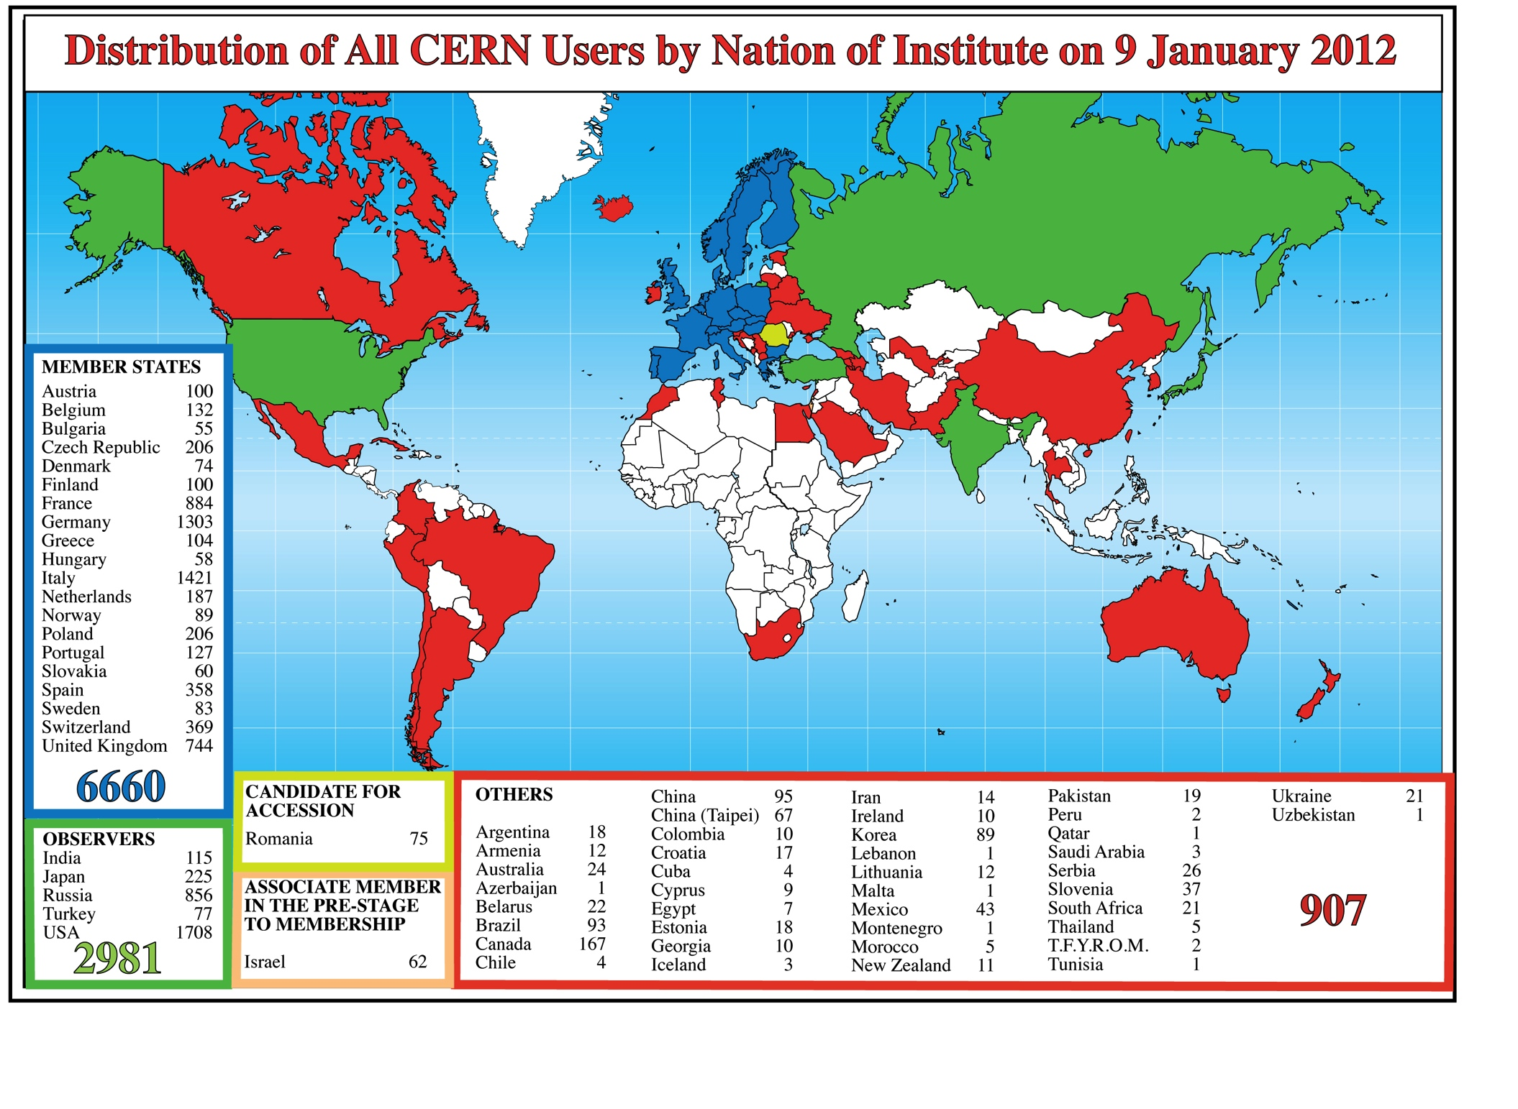
Distribution par pays: un projet “global”
⬅ +1025 membres du personnel; 50 boursiers
Notes:
5
5

Slide 6
Moments clefs du CERN : mise en place de l’infrastructure
Role majeur de la France :
R. Schumann, F.de Rose, R. Dautry
De Broglie, Perrin, Auger
Début du PS
(Proton Synchrotron)
→ 25 GeV / 628 m
Charpak
Chambre à fils
Nobel 1992
ISR : premier
collisionneur
de hadrons au
monde

Slide 7
Moments clefs du CERN : premières découvertes…
Courants neutres
Début du SPS
Super Proton
Synchrotron
→ 450 GeV (7 km)
Découverte du
W et Z
Nobel 1984
Démarrage du
LEP et mesures
précises du Z
puis W
1989→ 2000
Premier serveur
Web au monde
(T. Berners-Lee)

Slide 8
Moments clefs du CERN : des résultats majeurs
Première observation de la violation de CP (directe)
Premiers atomes
D’anti-Hydrogène
(LEAR)
Début de la
construction
du LHC
7 TeV 27 km
Plusieurs milliers
d’anti-Hydrogène

Slide 9
Moments clefs du CERN : LHC et Higgs
Premier démarrage du LHC
Incident…..
Redémarrage du
LHC. Premières
collisions à
450 GeV
Premiers indices
du Higgs
Confirmation
découverte du
Higgs
Prix Nobel
2015 :
Fonctionnement du
LHC à 13 TeV
→ Exposé Camilla

Slide 10
Le programme non-LHC au CERN
Matière hadronique
Structure de proton (COMPASS)
Ions lourds cible fixe (NA61)
Physique des particules sur cibles fixes
Désintégrations rares (K) NA62
SHiP
Multidisciplinaire
Climat: CLOUD
Médecine : PET
Physique Nucléaire ISOLDE
Faisceau basse énergie de
nucléide radioactifs
Isotopes He→Ra
Noyaux exotiques
Non- Accélérateur
Axions
CAST CEA/IRFU
OSQAR
+ site AMS
Neutrino plateforme
Préparation/test détecteurs
pour future experience « long baseline » US
Physique des neutrons
n-ToF
Sections efficaces,
fission, neutron-neutron int.
Faisceau test/irradiation
Seul endroit au monde avec une tel variété de faisceaux pour R&D détecteur
AD -ELENA
Spectroscopie
Anti-Hydrogene
Gravitation

